Slide 1




上肢康复辅助机器人
第7组：
钱兴宇 白泽阳 丁御峰 张芮嫣 龚欣希 饶逸石

Slide 2



目 录 CONTENTS
1
研发背景意义
3
研究思路
2
应用场景
4
未来展望

Slide 3
1
研发背景意义

Slide 4
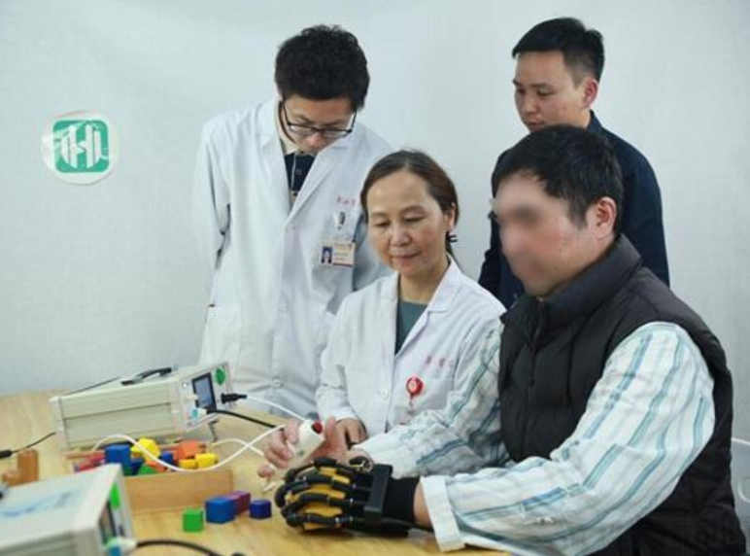
选题背景
随着人口老龄化和老龄人口高龄化的逐步加深，与年龄密切相关的脑卒中、老年痴呆等疾病的发病人群持续增加，因此使用康复和辅助机器人来应对身体机能的衰退和障碍有着重大需求。
康复机器人指在临床和居家环境中用于认知康复或者物理治疗的机器人系统。康复机器人在管理运动损伤、术后恢复和慢性感觉运动缺陷等方面发挥着重要作用。
康复与辅助机器人亦会提升患者身体的独立性和自信心、以及社会的包容性，因此开发新技术的潜力是无限的。

Slide 5
运动辅助技术研发需求
在全球范围内，超过25亿人需要使用一种或多种辅助产品。
据WHO（世界卫生组织）估计，至2050年将有35亿人口需要使用辅助技术产品。
目前市面上多数复健器材为统一设计，相对而言针对性和智能性不足，且针对上肢完全失能的康复器材较难设计，数量也相对较少。
因此，我们小组针对这项需求，设计具有运动辅助功能的机械臂。

Slide 6
2
应用场景
Analysis of Application Scenarios

Slide 7
具体应用场景分析
Analysis of Application Scenarios
医疗康复
我们希望通过机器臂达到辅助使用者恢复肌肉，进行力量康复训练的效果。
助残辅助
我们希望可以这套机械臂可以帮助残疾人更好，更安全的进行锻炼，更方便的融入生活。
迁移拓展
我们希望通过对机械臂的研究可以迁移到其他部分，比如下肢康复机械腿。

Slide 8
3
研究思路
Preliminary Design Proposal

Slide 9
研究思路
Preliminary Design Proposal
如何才能准确识别患者的运动意图？
如何针对患者病情进行运动辅助？

Slide 10
研究思路
Preliminary Design Proposal
项目的调研
实验数据的确定
动作预测算法
部署与测试
为了实现运动辅助功能，我们需要通过广泛的调研，从形式上考虑系统的输入输出是什么，所需的数据的形式是什么，使用什么传感器才能获取对应的数据。
我们需要根据实际需要，制定具体的计划来采集本次实验所需要的实验数据，并整理成系统的输入输出格式。
根据已有的数据，选择合适的训练模型完成从输入到输出的映射，完成动作预测功能。
测试人员穿戴上传感装置，测试动作预测算法是否能够实时预测测试人员的动作意图，并考虑部署在实体机器上

Slide 11
项目调研
运动数据：描述动作者当前运动状态的信息，包括：
人体姿态：人体各部位的相对位置和角度，可以通过光学或惯性传感器获取。
运动轨迹：人体各部位在空间中的运动路径，可以通过光学或惯性传感器获取。
肌电信号：肌肉收缩时产生的电信号，可以通过肌电传感器获取。
环境信息：描述运动环境的信息，包括：
场地类型：室内或室外、平地或坡地等。
运动器械：使用的运动器械类型和规格。
输入
输入
50%
输出：
下一个动作预测：预测动作者接下来可能进行的动作。
运动数据可以存储为时间序列数据，每个时间戳记录一次测量结果。人体姿态和运动轨迹通常表示为三维坐标，肌电信号表示为电压值。环境信息可以表示为文本或数值

Slide 12
项目调研
数据获取：
光学传感器：通过摄像头捕捉人体图像，提取人体关键点信息，从而计算人体姿态和运动轨迹。常用的光学传感器包括RGB摄像头、深度摄像头和运动捕捉系统。
惯性传感器：通过加速度计、陀螺仪和磁力计等传感器测量人体运动状态，从而计算人体姿态和运动轨迹。常用的惯性传感器包括IMU和智能手表。
肌电传感器：通过电极采集肌肉收缩时产生的电信号，从而分析肌肉活动状态。
50%
参考资料
基于深度学习的运动智能辅助系统: https://www.x-mol.com/paper/1462176619327029248/t
一种基于机器视觉的运动辅助方法及系统: https://patents.google.com/patent/CN107153812A/zh
AI运动：阿里体育端智能最佳实践: https://zhuanlan.zhihu.com/p/390225653
运动检测辅助系统原创: https://blog.csdn.net/douyu0814/article/details/134266828
基于神经网络算法的运动训练辅助决策支持系统: https://www.x-mol.com/paper/1503427085691936768/t

Slide 13
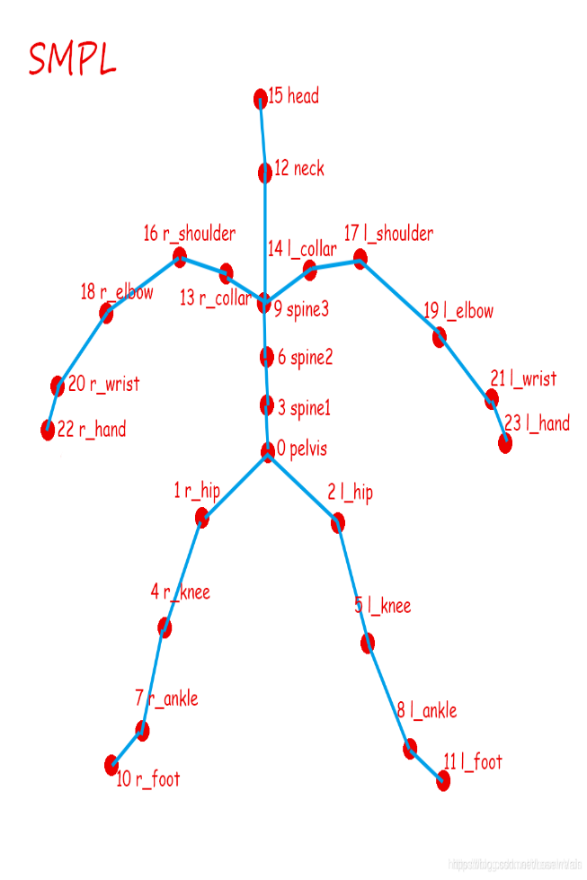
实验数据内容
综合成本等因素考虑，本次拟采用IMU惯性传感器作为数据采集设备，采集数据为人体运动相关关节的IMU速度和加速度。
具体辅助的运动形式为简化考虑，暂定为引体向上这一种运动，这样就不需要引入额外场地信息。
具体采集所需动作目前暂定为：
动作一：人体由双臂自然放松下垂的姿势作为起始动作，双臂平行于身体冠状面同时抬起，越过头顶直至双手间隔略微高于肩宽。以此模拟准备引体向上
动作二：人体由动作一的结束动作作为起始动作，随后两侧肩胛骨同时下回旋，肩关节内收，肘关节屈，直至双手移至与下颌骨位于同一水平面为止。以此模拟完成引体向上。
100%

Slide 14
模型的分析与选择
线性判别分析（Linear Discriminant Analysis, LDA）：
LDA是一种经典的线性分类算法，它通过找到最佳的线性组合来进行数据分类。
在文献中，LDA被广泛用于步态模式识别，因为它易于实现，计算速度快，且不易过拟合。
支持向量机（Support Vector Machines, SVM）：
SVM是一种强大的分类算法，它通过在高维空间中寻找最佳边界来区分不同的类别。
SVM在处理具有复杂边界的分类问题时表现出色，需要调整一些超参数以获得最佳性能。
线性判别分析（Linear Discriminant Analysis, LDA）：
LDA是一种经典的线性分类算法，它通过找到最佳的线性组合来进行数据分类。
在文献中，LDA被广泛用于步态模式识别，因为它易于实现，计算速度快，且不易过拟合。
卷积神经网络（Convolutional Neural Networks, CNN）：
CNN是一种深度学习算法，特别适合处理图像数据，但也可以用于其他类型的传感器数据。
在文献中，CNN被用来直接处理传感器的原始数据，避免了手动特征提取的需要，并且在处理图像数据时表现出色。
动态贝叶斯网络（Dynamic Bayesian Networks, DBN）：
DBN是一种概率模型，可以处理具有时间序列数据的分类问题。
DBN能够考虑步态模式之间的转换概率，提高了对过渡步骤的分类准确性。
卷积神经网络（Convolutional Neural Networks, CNN）：
CNN是一种深度学习算法，特别适合处理图像数据，但也可以用于其他类型的传感器数据。
在文献中，CNN被用来直接处理传感器的原始数据，避免了手动特征提取的需要，并且在处理图像数据时表现出色。
动态贝叶斯网络（Dynamic Bayesian Networks, DBN）：
DBN是一种概率模型，可以处理具有时间序列数据的分类问题。
DBN能够考虑步态模式之间的转换概率，提高了对过渡步骤的分类准确性。

Slide 15
模型的分析与选择
上述使用的是传统机器学习相关模型，但我们的任务属于长时间序列的数据预测，在这方面基于transformer的深度神经网络应具有更好的性能，与传统的循环神经网络（RNN）和长短期记忆网络（LSTM）相比，Transformer不需要通过逐步处理序列来建立依赖关系，这减少了计算时间，并允许模型同时考虑序列中的所有元素。
此外，Transformer模型可以并行处理整个序列，这进一步提高了训练效率。在动作预测任务中，这意味着模型可以同时考虑过去的一系列动作和当前的状态，以预测未来的步态模式。这种能力对于实时或近实时的助行设备控制尤为重要，因为它可以提供更快、更准确的预测。
参考文献：Labarrière, F., Thomas, E., Calistri, L., Optasanu, V., Gueugnon, M., Ornetti, P., & Laroche, D. (2020). Review Machine Learning Approaches for Activity Recognition and/or Activity Prediction in Locomotion Assistive Devices—A Systematic Review. Sensors, 20(21), 6345. https://doi.org/10.3390/s20216345

Slide 16
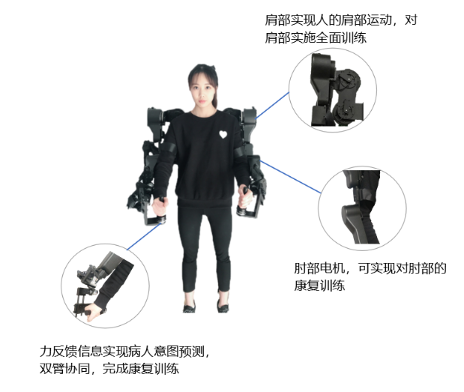
外骨骼机械臂
实现人体预期的外骨骼运动功能，达到所思即所动的理想运动控制效果，外骨骼机器人识别使用者大脑运动意图，进行智能化人机信息交互。
在可穿戴外骨骼机器人中，人在控制闭环系统中，人作为控制系统的一部分，需要考虑人机的物理交互、生理功能与主观意识，实现人机合一。

Slide 17
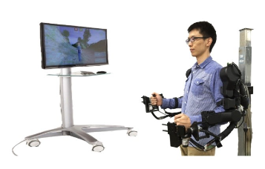
外骨骼机械臂
肢体康复训练包括丰富的多关节：肩、肘、腕关节等的协调康复训练。
根据力反馈信息对病人意图预测，自动调节关节幅度、速度，实现精准控制，满足不同伤残程度的患者个体需求。
双臂协同实现如物体搬运操作等更多康复训练任务。
实时提供训练信息反馈，建立患者个人数据库，自动监测用户训练信息。
患者信息录入，包括患者个人信息，包含特殊病史、治疗方案、治疗时间、恢复状况和主治医生。

Slide 18
4
未来展望
Expected Results

Slide 19
项目展望
Project Outlook
功能扩展
未来可以考虑将系统扩展到其他运动类型,如跑步、跳跃等,以覆盖更多的康复训练需求。
个性化适配
通过收集更多用户数据,可以开发个性化的训练方案和辅助策略。利用迁移学习等技术,使系统能快速适应新用户,提供量身定制的辅助。
智能化提升
集成更多传感器,如脑电、心率等,实现对用户生理状态的全面监测。引入知识图谱等技术,赋予系统分析用户运动习惯、评估康复效果的能力。

Slide 20
未来意义
Future significance
提升康复训练的专业性和便捷性,使高质量的康复服务惠及更广大群体,缓解康复资源短缺问题。
延长老年人自理能力,减轻家庭和社会的照护负担,提高他们的生活质量和尊严感。
为残障人士提供行动辅助,帮助他们克服生理缺陷,更好地融入社会生活与工作,实现自我价值。
推动智能可穿戴设备和智能机器人技术在医疗康复领域的发展,催生更多创新性产品和服务,带动相关产业发展。
践行"科技向善"理念,彰显科技发展成果造福人类的价值取向,为构建"健康中国"贡献力量。

Slide 21
谢谢观看

